Slide 1










Slide 2
Taller II. Regulación en torno a la movilidad ciclista (seguridad vial).

Slide 3

Contenido
Encuesta de percepción
Objetivo
¿Quiénes participamos?
Mecánica del taller
Regulación en torno a la movilidad ciclista.
Objetivo.
El problema.
Biciestacionamiento como medio de seguridad.
Ranking ciclociudades 2019.
Diseño de Calles.
Gestión de la movilidad urbana.
Diseño conjunto
Conclusiones
Encuesta de satisfacción

Slide 4

Liga encuesta

Slide 5
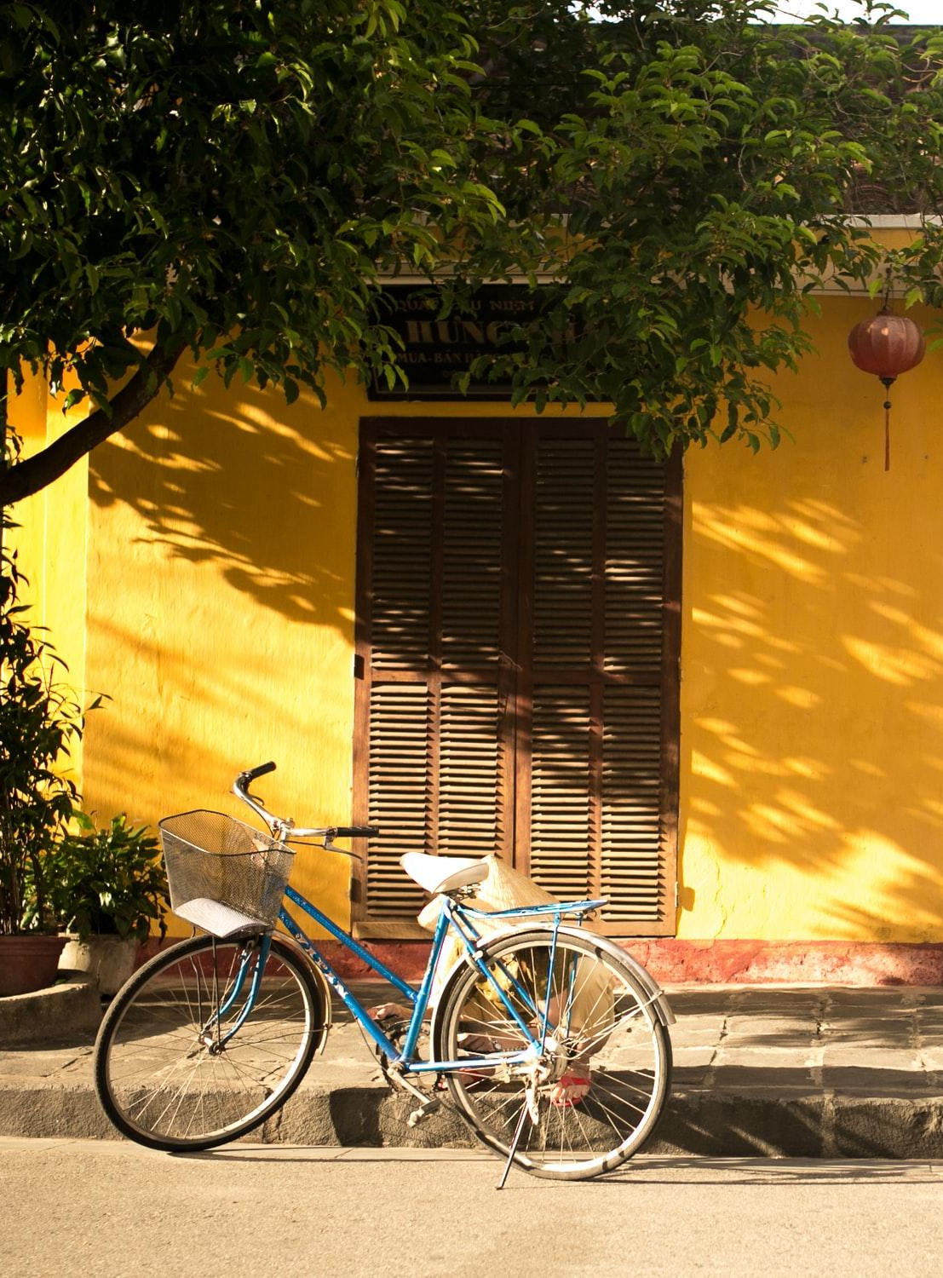
Objetivo
Revisar la seguridad vial, su gestión, regulación y aplicación de la ley, diseño de calles y cómo mejorar la cultura de la movilidad. Se analizan estrategias internacionales, marcos normativos nacionales y estatales. Desde el tema de la intermodalidad se presentarán elementos de cómo integrar la movilidad en bicicleta a las redes de transporte público, la importancia de estaciones accesibles y el uso de biciestacionamientos como elemento de seguridad.

Slide 6

¿Quiénes participamos?

Slide 7
Mecánica del Taller
Participación activa
Micrófonos silenciados mientras alguien usa la voz
Respeto, tolerancia y focalización
ABC

Slide 8
Regulación en torno a la movilidad ciclista.
(Seguridad vial).

Slide 9

¿Cómo mejoramos la movilidad?

Slide 10
El problema
En los últimos años ha crecido visiblemente el interes en viajar en bicicleta dentro de nuestro país. Tan sólo en agosto de 2020, se manufacturaron más de 111,000 bicicletas en México, según el Instituto Nacional de Estadística y Geografía (INEGI). Esto representa un incremento en la producción del 21 por ciento anual y el volumen más grande de bicicletas fabricadas en un octavo mes del año desde 2012.
Pero este crecimiento no ha ido de la mano con una oferta de servicios, y se considera que uno de los principales desincentivos al uso vehicular de la bicicleta es la ausencia de biciestacionamientos adecuados.
Es un hecho que la demanda por biciestacionamientos supera con creces la oferta, tanto en capacidad como en seguridad.

Slide 11

Una posible solución es…

Slide 12
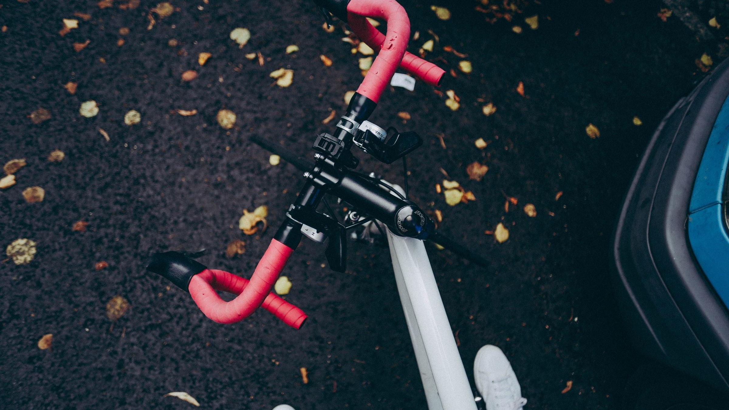
Biciestacionamiento como medio de seguridad.
Diagnóstico de la movilidad urbana en México.
Diagnóstico de la movilidad urbana en internacional (benchmarking).
Ranking de ciclociudades 2019.

Slide 13
¿Cómo mejorar la cultura de la movilidad?
Es posible influir en la conducta de movilidad mediante campañas de información y promoción destinadas a desarrollar una conducta de movilidad sostenible entre los ciudadanos sin inversiones adicionales en infraestructuras. Estas campañas deben dirigirse a las personas destinatarias de manera emocional y, además, han de facilitar información.

Slide 14
Pueden implantarse las siguientes medidas, entre otras:
Estrategias integradas de información para sensibilizar a las personas sobre los efectos negativos del trafico motorizado particular y los efectos positivos de circular en bicicleta, a pie y en transporte público, incluidos los efectos para el medio ambiente y la salud.
Campañas de promoción y marketing sobre medios de transporte sostenibles como el transporte público, modos de transporte no motorizado, vehículos de bajas emisiones, uso acompañado de vehículos, etc.

Slide 15
Pueden implantarse las siguientes medidas, entre otras:
Actos públicos como pueden ser convertir provisionalmente las calles principales en zonas peatonales, celebrar jornadas sin coche, que los niños pinten las calles y aplicar medidas de velocidad cerca de los colegios, realizar actividades de patinaje o uso de la bicicleta en las calles de la ciudad, entre otras actividades.
Incorporar a los ciudadanos en las conversaciones sobre asuntos de movilidad y procesos de planificación, p. ej. creando un foro sobre movilidad, que es una herramienta de comunicación para lograr el respaldo de la población con vistas a las politicas de gestión de demanda planeadas. De este modo se garantiza la máxima transparencia de los procesos de planificación y permite tomar decisiones más democráticas y participativas.

Slide 16
Diseño conjunto

Slide 17
Ranking ciclociudades 2019.
De acuerdo con el ranking antes mencionado, la ciudad de Puebla obtuvó un total de 46 puntos lo que la coloca bastante lejos del primer puesto, que es Guadalajara con 73 puntos, y de igual manera nuestra ciudad alcanzó menos puntos que ubicaciones como Ciudad de México (67), Zapopan(66) y Morelia(55). Lo que nos habla del gran reto que se tiene por delante en cuanto a movilidad se refiere.
Además, uno de los principales puntos a evaluar es la infraestructura con que se cuenta, entre la que destacan los biciestacionemientos.

Slide 18
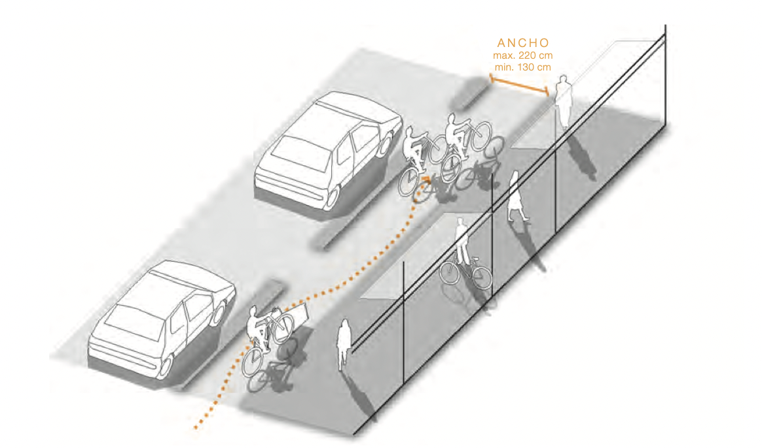
Diseño de Calles.
UNA VÍA AMPLIA, SEGURA Y CÓMODA.
El ancho de un carril ciclista determina tanto el flujo como el riesgo de conflictos y el perfil de los usuarios. Una amplitud considerable es importante para generar una experiencia ciclista cómoda.
• Las ciclovías muy angostas dificultan el control de la bicicleta, causan estrés al ciclista, incrementan el riesgo de accidentes entre ciclistas y el riesgo de caer dentro del carril de circulación vehicular.
• Las ciclovías amplias brindan a los ciclistas un margen de seguridad y comodidad aceptable y elevan el placer de esta actividad.
• La seguridad y la comodidad están íntimamente ligadas. Un ambiente seguro y cómodo genera ciclistas cuidadosos y atrae a usuarios de todo tipo y edades: jóvenes, adultos mayores, mujeres, niños...

Slide 19
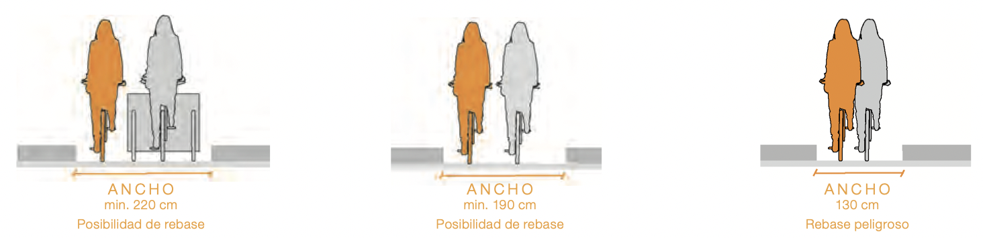
Diseño de Calles.
EL ANCHO ESTÁNDAR EN CICLOVÍAS
Las ciclovías con un ancho mínimo de 2.20 metros permiten que dos ciclistas puedan conversar uno al lado del otro, lo que eleva el placer social del ciclismo como actividad urbana. Si un tercer ciclista quisiera rebasarlos, se necesitaría un ancho mayor de 2.80 metros.

Slide 20
Gestión de la movilidad urbana.

Slide 21
Movilidad en los derechos constitucionales.
En 2019 el Senado aprobó una reforma constitucional para que se considere como un derecho fundamental, el que los ciudadanos puedan moverse de forma segura en las calles y espacios públicos, en condiciones de equidad, igualdad y accesibilidad para todos.

Slide 22
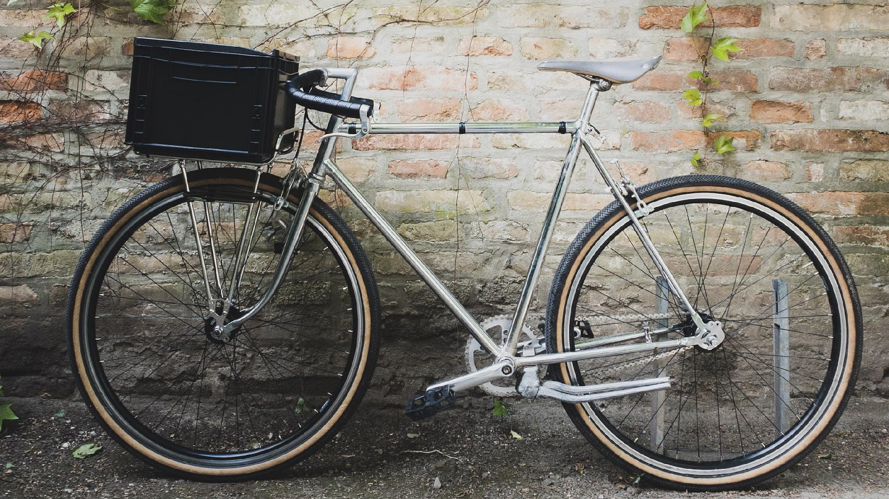
La movilidad como una necesidad y un derecho.
La accesibilidad a los medios de transporte se constituye en uno de los objetivos principales que persigue la movilidad urbana. Al constituirse en una necesidad básica, es a su vez un derecho colectivo que todas las personas deben tener garantizado, sin discriminación alguna.

Slide 23
La movilidad como un generador de costos sociales-ambientales.
Son necesarios cálculos exhaustivos que incorporen el valor de los impactos producidos por el transporte que recaen en los ciudadanos en general, accidentes, ruido, contaminación, cambio climático, efecto barrera, daños a la naturaleza, congestión y que sobre todo no son introducidos en las inversiones y los costos de explotación de las administraciones y empresas respectivas ni mucho menos en el precio o tarifas que pagan los usuarios.

Slide 24
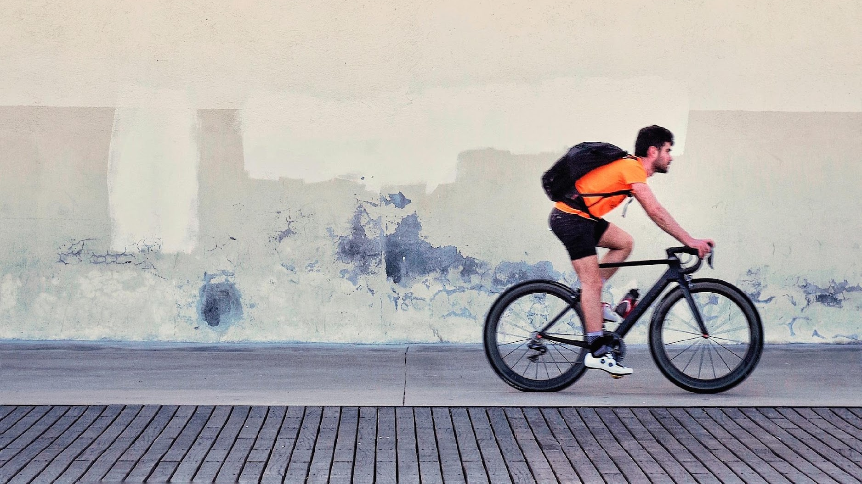
Derechos como ciclista.
Utilizar el carril completo. De hecho, la manera más segura de ir en bici en la calle es en medio del carril, donde el resto de los autos pueden vernos.
Las bicicletas tienen preferencia de paso al momento de dar la vuelta. En caso de infracción, las y los agentes de seguridad pública pueden amonestarnos sólo de manera verbal y no económica.
En caso de embestir a un peatón, pueden remitirnos a un juez cívico.
Las ciclovías deben permanecer libres a la circulación de bicicletas. En ningún caso pueden ser ocupados por automóviles estacionados o en movimiento
Las y los ciclistas deben ser rebasados por otros vehículos con una distancia de 1.5 metros para evitar accidentes.
En calles secundarias o locales con intersección y semáforo, podemos cruzar sin esperar el cambio de siga. Antes debemos revisar que ninguna persona o vehículo se aproxime. También debemos reducir la velocidad.

Slide 25
Liga encuesta

Slide 26
Ronda final
Mensaje de cierre

Slide 27
Fuentes
Greenpeace México. (2020, 18 agosto). ¿Qué obligaciones y derechos tengo como ciclista? Recuperado 21 de mayo de 2021, de https://www.greenpeace.org/mexico/blog/8825/que-obligaciones-y-derechos-tengo-como-ciclista/
La movilidad urbana es un derecho y una necesidad básica de todas las personas. (s. f.). Recuperado 21 de mayo de 2021, de https://lapazcomovamos.org/la-movilidad-urbana-es-un-derecho-y-una-necesidad-basica-de-todas-las-personas/
Angel, A. (2019, 13 diciembre). México reconoce como derecho constitucional la movilidad segura en las calles; ahora falta la ley. Recuperado 21 de mayo de 2021, de https://www.animalpolitico.com/2019/12/movilidad-senado-derecho-calles-seguras/
GOBIERNO DEL DISTRITO FEDERAL & UNIVERSIDAD NACIONAL AUTÓNOMA DE MÉXICO. (2010, agosto). Diseño de infraestructura y equipamiento ciclista. GOBIERNO DEL DISTRITO FEDERAL. Recuperado de https://bicycleinfrastructuremanuals.com/manuals4/Gu%C3%ADa%20de%20Diseño%20de%20Infraestructura%20y%20Equipamiento%20Ciclista%20-%20Estrategia%20de%20movilidad%20en%20bicicleta%20de%20la%20Ciudad%20de%20México.pdf

